Slide 1
Краевое Государственное бюджетное профессиональное образовательное учреждение «Владивостокский базовый медицинский колледж» КГБПОУ « ВБМК»
Установка титра титрованного раствора
ПМ.02.Изготовление лекарственных форм и проведение обязательных видов внутриаптечного контроля. МДК.02.02. Организация контроля качества лекарственных средств.
Специальность 33.02.01.2 «Фармация»
Выполнила студентка Борисова А. Е.

Slide 2
План:
Титриметрический метод анализа: суть, основные понятия и классификация.
Техника титриметрии.
Виды титриметрических определений.
Расчеты в титриметрии.

Slide 3
Основные понятия и их суть:
Титриметрический анализ – метод количественного анализа, основанный на точном измерении количества реагента (объем, масса), израсходованного на реакцию с определяемым веществом.
Титрование – медленное прибавление (небольшими порциями) титрованного (стандартного, титранта, рабочего) раствора к анализируемому раствору до достижения точки эквивалентности - конца реакции.
Титрант – это раствор, содержание растворенного вещества в котором точно известно.
Стандартное вещество – реагент, используемый для стандартизации раствора титранта.
Стандартизация титранта – установление его точной концентрации с относительной погрешностью, обычно не превышающей ±0,1 %. Различают приготовленные и установленные растворы титрантов.
Аликвота – точно известная часть анализируемого раствора, взятая для анализа.
Точка эквивалентности – момент титрования, когда количество добавленного титранта, химически эквивалентно количеству титруемого вещества.
Конечная точка титрования - это точка (момент) титрования устанавливаемая экспериментально по изменению цвета индикатора или какого либо физико- химического свойства раствора.

Slide 4
Способы приготовления титрованных растворов:
по точной навеске исходного вещества (первичный стандартный раствор)
с помощью стандартного вещества или стандартного раствора (вторичный стандартный раствор)
с помощью фиксанала(первичный стандартный раствор)

Slide 5
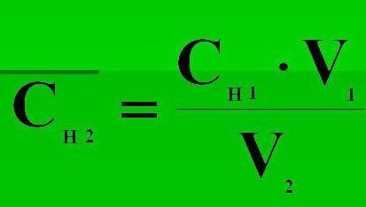
1. По точной навеске стандартного вещества (первичный стандартный раствор)
Зная массу (m) растворенного в воде химически чистого вещества, и объем (V) полученного раствора легко рассчитать концентрацию приготовленного раствора:
2. Определение титра раствора с помощью стандартного вещества (вторичный стандарт или раствор с установленным титром).
А) метод пипетирования

Slide 6
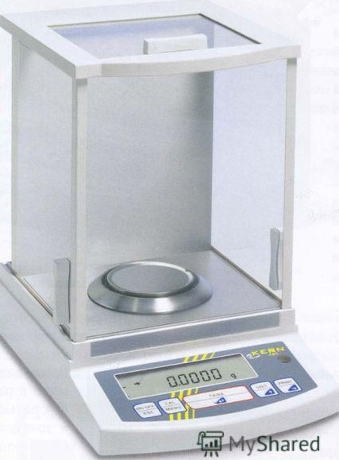
Б) метод отдельных навесок
В методе отдельных навесок расчет молярной концентрации эквивалента титранта проводят по формуле:

Slide 7
Общие правила при приготовлении титрованных растворов:
1.Титрованные растворы обычно готовят в мерных колбах емкостью 0,5 л., 1 л. и 2 л, предварительно вымытых хромовой смесью и водой.
2.После приготовления растворы тщательно перемешивают.
3.Мерные колбы для растворов, разлагающихся под действием света, должны быть из темного (коричневого) стекла или покрыты черным лаком; в крайнем случае, обернуты в черную бумагу.
4.Для приготовления титрованных растворов применяют воду очищенную, соответствующую требованиям ФС «Вода очищенная».
5.Для приготовления некоторых растворов (тиосульфата натрия, щелочей) применяют воду, не содержащую углекислого газа.
Примечание. Методика получения воды очищенной, не содержащей углекислого газа.

Slide 8
Необходимое количество воды очищенной кипятят в течение 0,5 ч (до бурного кипения). Затем кипячение прекращают, колбу закрывают пробкой, в которую вставлена стеклянная трубка, соединенная при помощи резинового шланга с промывной склянкой (склянка Дрекселя или Тищенко). В склянке Дрекселя содержится 20% раствор NaOH или КОН. В очищенной таким образом воде определяют содержание углекислого газа. Для этого к 300-500 мл воды прибавляют 2-3 капли фенолфталеина и титруют 0,1 н раствором NaOH до появления розового окрашивания: СО2 + NaOH = NaHCO3 Количество 0,1 н. раствора NaOH, израсходованного на титрование, не должно превышать 0,2-0,3 мл. Освободить воду очищенную от углекислого газа можно также путем длительного хранения (в течение недели) в открытом сосуде, защищенном от пыли

